Slide 1
GONDOSKODÓ VÁLLALAT PROGRAM
HOGYAN VÁLIK PÉNZZÉ A MUNKAVÁLLALÓI EGÉSZSÉG?
www.rezontrend.hu
Notes:
Egészséges vállalat program??

Slide 2
AZ EGÉSZSÉGES ÉS MOTIVÁLT MUNKAVÁLLALÓ: A LEGNAGYOBB VÁLLALATI ÉRTÉK
Munkaadók- HR kihívások
Munkavállalók - Növekvő egészségügyi terhek
Akut és strukturális munkanélküliség…
Már nem a munkavállaló keresi a munkaadót…
A munkaerő megtartás az egyik legnagyobb kihívás….
Hogyan tudjuk javítani a munkavállaló közérzetét a munkaidőn túl is…
A munkabér önmagában már nem elég…
Átlagosan 11,1 orvoslátogatás jut egy magyarra…(OECD 2016)
A magyar lakosság több mint 2/3-a negatívan ítéli meg az állami egészségügyi ellátás színvonalát
Évente a magyarok átlagosan 200 e Ft körüli összeget költenek saját forrásból egészségügyi kiadásokra (OECD-Health Status)
Nagy valószínűséggel megbetegszik az, aki magyarországi gyárban vállal fizikai munkát. A munkaállomások mindössze 12 százaléka nem okoz betegséget. (ViveLab Ergo-Portfolió felmérés)
A megkérdezettek közel 50%-a nem tudná kifizetni a kezelés költségét, nem várt megbetegedés esetén. (CIG Pannónia-1000 fős felmérés 2019.04)

Slide 3
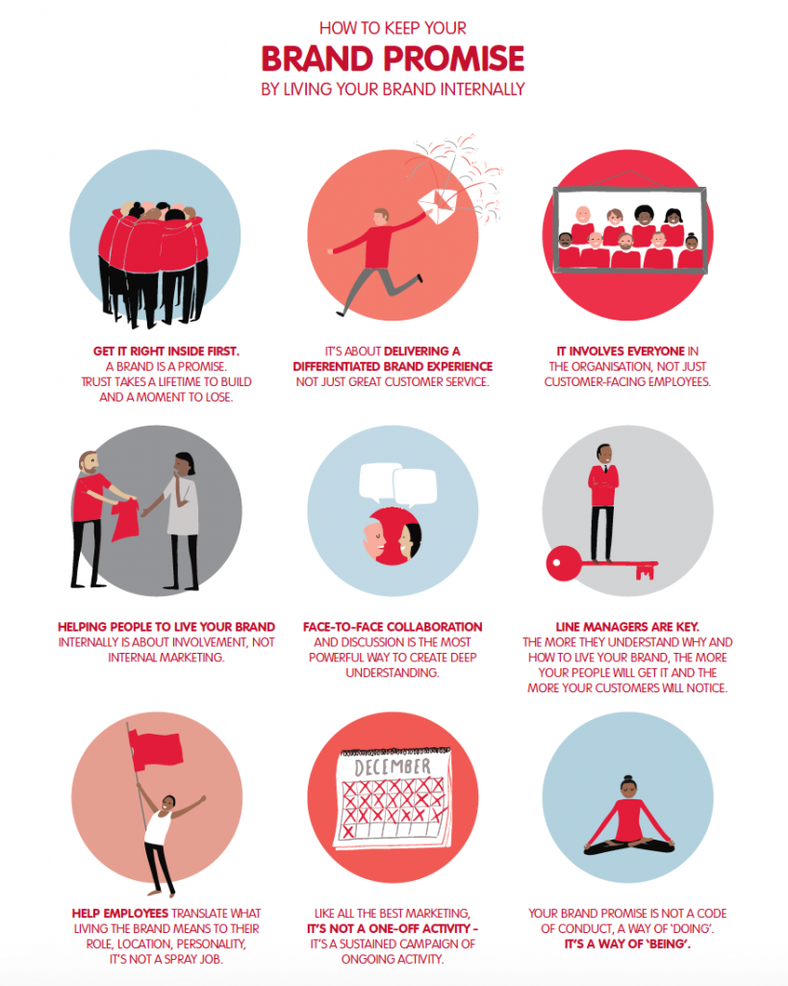
MUNKAVÁLLALÓI ÉLMÉNY-MOTIVÁLTSÁG, ELÉGEDETTSÉG, ELKÖTELEZETTSÉG
EGÉSZSÉGMEGŐRZÉS
GONDOSKODÓ MUNKAHELY
FIZIKAI ÉS MENTÁLIS JÓLÉT
Tehetségmenedzsment
Önmegvalósítási célok támogatása
Közösségépítés
Karrier
Közösségi élmények
Munka-magánélet egyensúly megteremtése

Slide 4
MIT KÍNÁL A REZON TREND?
VÁLLALATI EGÉSZSÉG CSOMAG - KOMPLEX JÓLÉTI MEGOLDÁSOK
EGÉSZSÉGBIZTOSÍTÁS
Kiválasztjuk a piacon elérhető egészségbiztosítások közül a cégük számára legmegfelelőbbet
Testreszabott termékek kialakítása
ADMINISZTRÁCIÓ
Ki és belépő kollégák adminisztrációja
Számlázás ellenőrzése, egyeztetése
Statisztikák
BELSŐ KOMMUNIKÁCIÓ
Teljes vállalati kommunikáció megszervezése
(előadások, szórólap, intranet)
Online vállalati felmérés
Környzetpszichológia felmérés
Vállalati mozgásterv, sportnapok, családi napok, versenyek
VÁLLALATI MOZGÁSPROGRAM
Dietetikusok, mozgásszakértők, pszichológusok előadásainak szervezése
Személyre szabott tanácsok munkavállalóknak, hogy elérhessék egyéni egészségcéljaikat.
TANÁCSADÁS, ELŐADÁSOK

Slide 5
VÁLLALATI EGÉSZSÉGBIZTOSÍTÁS - SZÉLESKÖRŰ HOZZÁFÉRÉS MAGÁN EGÉSZSÉGÜGYI SZOLGÁLTATÁSOKHOZ
Külföldi egészségügyi biztosítás
Másodlagos orvosi szakvélemény
Onkológiai diagnosztika
Laborvizsgálatok
Call center 0-24
Ambuláns műtétek
Pszichológiai konzultáció
Gyógytorna
Diagnosztikai vizsgálatok (MR, CT, PET CT)
Egynapos sebészet
Kórházi fekvőbeteg ellátás
Éves preventív szűrővizsgálat
Járóbeteg szakellátás

Slide 6
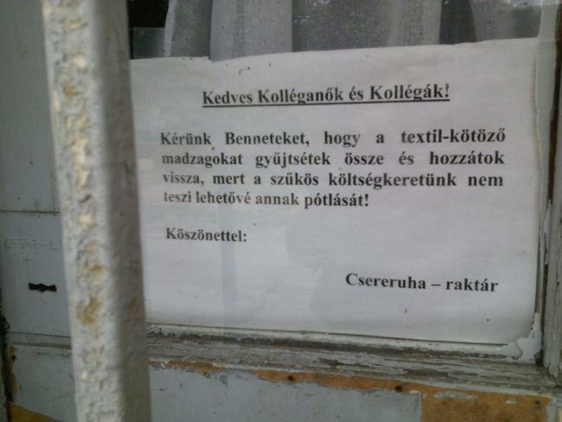
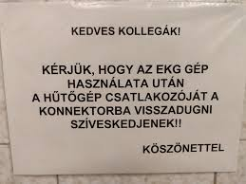
VÁLLALATI EGÉSZSÉGBIZTOSÍTÁS ELŐNYEI
Nincs várakozási idő
Előzmény betegségek finanszírozása
Nem függ az életkortól
Nincs előzetes orvosi vizsgálat

Slide 7
MIND A MUNKAADÓ, MIND A MUNKAVÁLLALÓ SZÁMÁRA ELŐNYÖS
Betegség esetén gyorsabb ellátás, azaz csökkenthetők a munkáltatói többletköltségek, mint pl. a táppénz és munkaerőpótlás költsége
Az egyes dolgozói csoportoknak különböző biztosítási csomag differenciáltan is választható
Employer branding
Növekvő munkavállalói elkötelezettség
PR kommunikáció
Lojalitás
Tervezhető költség
MUNKAADÓ
MUNKAVÁLLALÓ
Olyan egészségbiztosítási szolgáltatási csomaghoz juthatnak a dolgozók, amelyet egyéni kötés útján nem tudnának megvásárolni
Nincs hálapénz
Nincs várakozási idő
Magánegészségügyi környezet, neves szolgáltatók
Fizikai és mentális jólét
Javuló munkahelyi kapcsolatok
Adómentes juttatás

Slide 8
ADÓZÁS 2019 - egészségbiztosítás kedvező adózással
Munkabér
SZÉP Kártya
Vállalati egészségprogram
2019.01-től minden cafeteria és béren kívüli juttatási elem ide tartozik.
2019.01-től az egyetlen kedvezményesen adható elem 450 e Ft-ig.
Egyes meghatározott juttatás, amennyiben nem állapítható meg pontosan az egyes dolgozóra eső költség.
MUNKÁLTATÓ
MUNKAVÁLLALÓ
MUNKÁLTATÓ
MUNKAVÁLLALÓ
MUNKÁLTATÓ
MUNKAVÁLLALÓ
21%
33,5%
34,5%
0%
0 %
40,71%
Ha nincs bruttósítva, akkor a munkavállaló nettó jövedelme csökken!
A munkabérhez képest jelentős megtakarítást jelent
Ha bruttósítva van, akkor a cég összes költsége 82%
Notes:
A cafeteriát is ide lehetne tenni, hogy az hogy adózik összehasonlításként

Slide 9
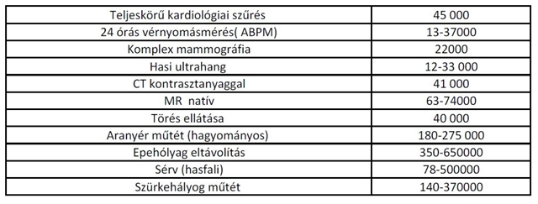
PÉNZT VAGY ÉLETET? -KÖLTSÉGEK
Magánegészségügyi intézmények
Magán egészségbiztosítás
Vállalati egészségbiztosítás
Egyedi, a vállalat igényei szerint kialakított csomagok, akár differenciáltan, dolgozói csoportok szerint.
Havi díj 3 500 Ft-tól

Slide 10
SOKSZOROSAN MEGTÉRÜLŐ BEFEKTETÉS
Minden dollárral, amit egészségfejlesztő programra költ a vállalat 3,27 dollár egészségügyi kiadás és 2,73 dollár hiányzás miatti kiadás spórolható meg (Baicker et al. 2010).
A WHO eredményei szerint 3 év után 27%-kal csökken a hiányzás és a táppénzköltés, ha van vállalati mozgásprogram!
A világ multinacionális vállalatainál a 2008-ban mért 34%-ról, 2016-ra 69%-ra nőtt azon cégek száma, amelyek valamilyen egészségprogramot indítottak el (legfittebbmunkahely.hu)
1 $
EGÉSZSÉGMEGŐRZÉS
GONDOSKODÓ MUNKAHELY
FIZIKAI ÉS MENTÁLIS JÓLÉT
SIKERES VÁLLALAT
Notes:
Ezt lehet, hogy hátrébb tenném

Slide 11
A PROGRAM ÁLTAL TÁMOGATOTT VÁLLALATI TERÜLETEK
Munkaerő keresés
https://jobs.lidl.hu/hu/1780.htm
Employer branding
https://mkb20percegeszseg.hu/#program
https://legfittebbmunkahely.hu/legfittebb-munkahely-2018/legfittebb-munkahelyek-2018/
PR kommunikáció
https://www.itrack.hu/idata-egeszsegprogram/
Notes:
Néhány céglogo jól fog kinézni itt

Slide 12
KÖSZÖNÖM A FIGYELMET!
SIMON NORBERT +36 30 626 8380 simon.norbert@rezontrend.hu
REZON TREND KFT
WWW.REZONTREND.HU

